Slide 1
Chapitre 2:
Etude de corrélation et régression

Slide 2
1. Présentation et Notations
Nous avons vu précédemment que les statistiques à une variable s’intéressaient, pour une population donnée, à un caractère donné.
Lorsque l’on s’intéresse à l’étude simultanée de deux caractères d’une même population, on fait ce que l’on appelle des statistiques à deux variables, en étudiant des séries statistiques doubles.

Slide 3
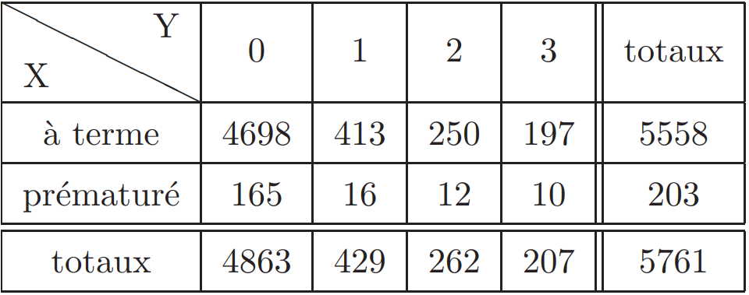
1.1.Exemple:
Etude sur 5761 femmes de la survenue d’accouchement prématuré et de l’exposition à des évènements stressants.
X : type d’accouchement (variable qualitative à 2 modalités)
Y : score sur une échelle allant de 0 à 3 (variable quantitative discrète à 4 valeurs)

Slide 4
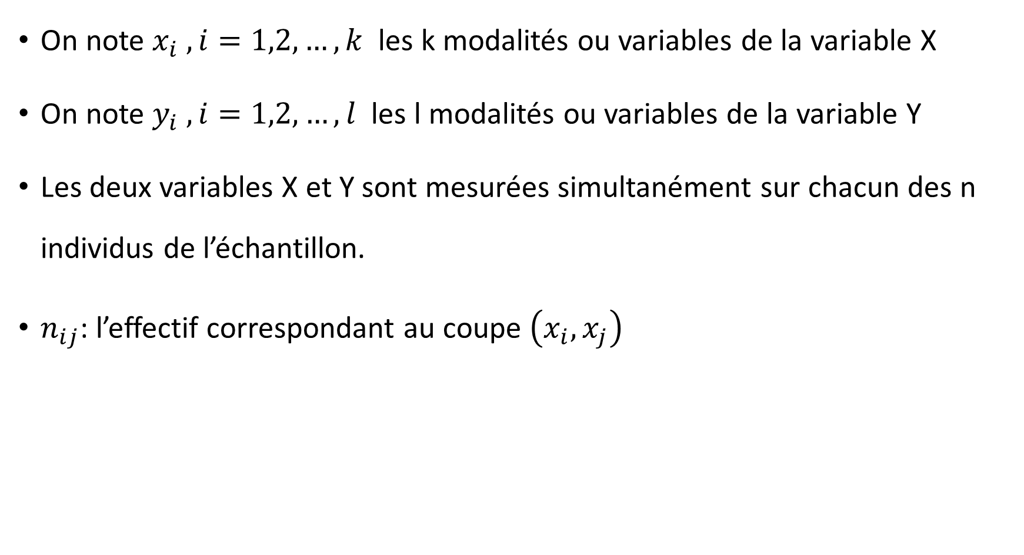
On note $x_{i} , i=1,2,…,k$les k modalités ou variables de la variable X
On note $y_{i} , i=1,2,…,l$les l modalités ou variables de la variable Y
Les deux variables X et Y sont mesurées simultanément sur chacun des n individus de l’échantillon.
$n_{ij}$: l’effectif correspondant au coupe $\left(x_{i},x_{j}\right)$

Slide 5
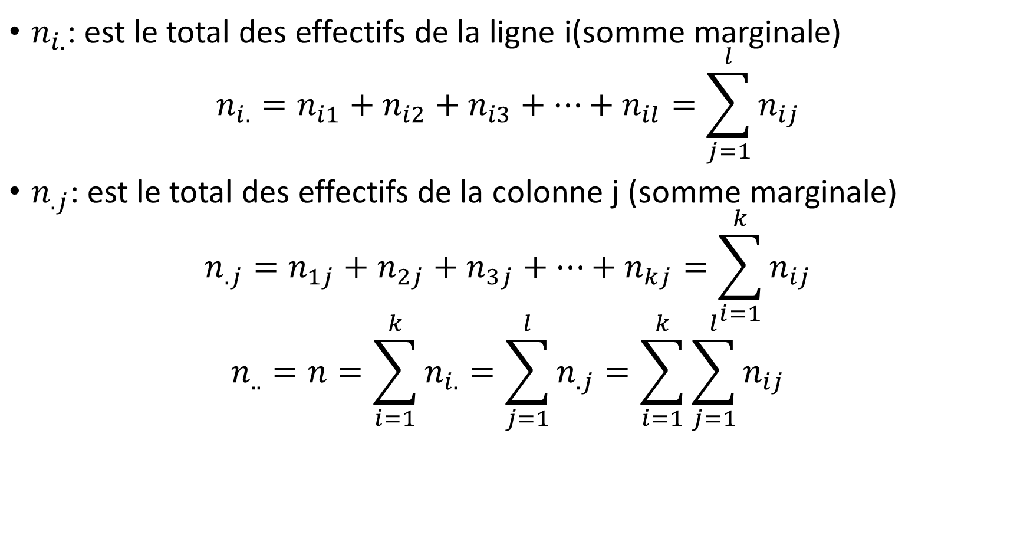
$n_{i.}$: est le total des effectifs de la ligne i(somme marginale)
$$n_{i.}=n_{i1}+n_{i2}+n_{i3}+…+n_{il}=\sum_{j=1}^{l}{n_{ij}}$$
$n_{.j}$: est le total des effectifs de la colonne j (somme marginale)
$$n_{.j}=n_{1j}+n_{2j}+n_{3j}+…+n_{kj}=\sum_{i=1}^{k}{n_{ij}}$$
$$n_{..}=n=\sum_{i=1}^{k}{n_{i.}}=\sum_{j=1}^{l}{n_{.j}}=\sum_{i=1}^{k}{\sum_{j=1}^{l}{n_{ij}}}$$

Slide 6

Définition 2 : on appelle la fréquence $f_{ij}$la proportion des observations qui présente simultanément les modalités $x_{i} et y_{j}$ donnée par :
$$f_{ij}=\frac{n_{ij}}{n}$$

Slide 7

$$f_{i.}=\sum_{j=1}^{l}{f_{ij}=\sum_{j=1}^{l}{\frac{n_{ij}}{n}=\frac{n_{i.}}{n}}}$$
$$f_{.j}=\sum_{i=1}^{k}{f_{ij}=\sum_{i=1}^{k}{\frac{n_{ij}}{n}=\frac{n_{.j}}{n}}}$$
$$\sum_{i=1}^{k}{f_{i.}=\sum_{j=1}^{l}{f_{.j}=\sum_{i=1}^{k}{\sum_{j=1}^{l}{f_{ij}=1}}}}$$
$f_{i.}$ est le total des fréquences de la ligne i et $f_{.j}$ est le total des fréquences de la colonne j

Slide 8
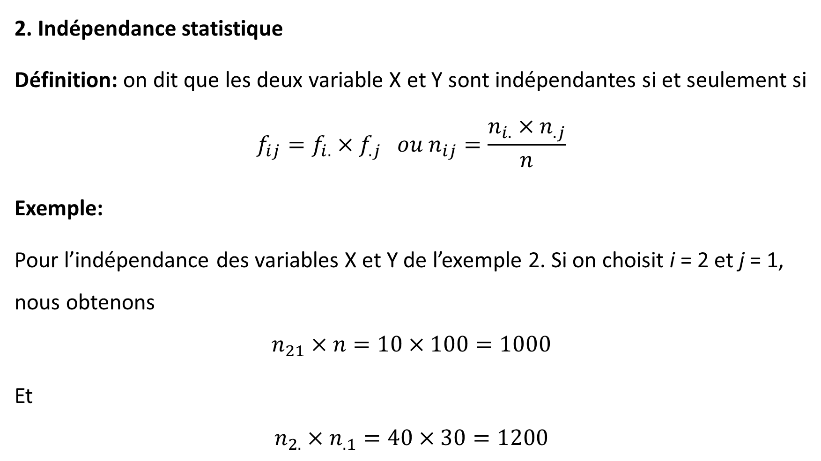
2. Indépendance statistique
Définition: on dit que les deux variable X et Y sont indépendantes si et seulement si
$$f_{ij}=f_{i.}×f_{.j} ou n_{ij}=\frac{n_{i.}×n_{.j}}{n}$$
Exemple:
Pour l’indépendance des variables X et Y de l’exemple 2. Si on choisit i = 2 et j = 1, nous obtenons
$$n_{21}×n=10×100=1000$$
Et
$$n_{2.}×n_{.1}=40×30=1200$$

Slide 9
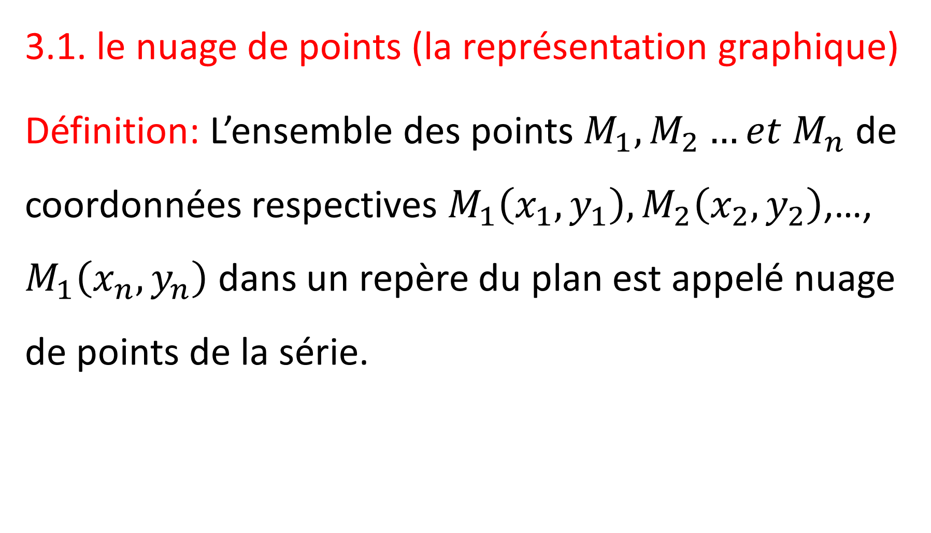
3.1. le nuage de points (la représentation graphique)
Définition: L’ensemble des points $M_{1}, M_{2}…et M_{n}$ de coordonnées respectives $M_{1}\left(x_{1},y_{1}\right),M_{2}\left(x_{2},y_{2}\right)$,…, $M_{1}\left(x_{n},y_{n}\right)$ dans un repère du plan est appelé nuage de points de la série.

Slide 10
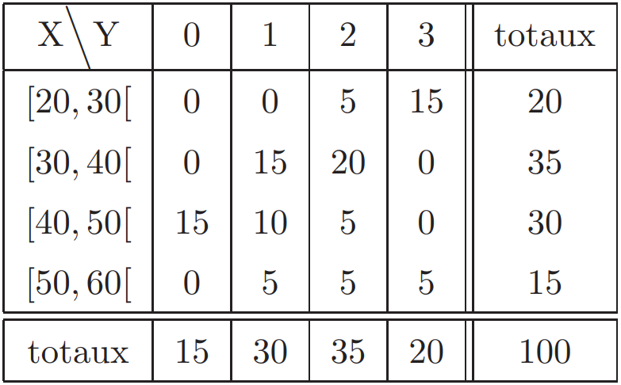
Cas 1: deux variables quantitative dans un tableau croisé (données Groupées)
Une entreprise employant 100 femmes relève pour chaque femme son âge, noté X, et le nombre de journées d’absence durant le mois de janvier, noté Y

Slide 11

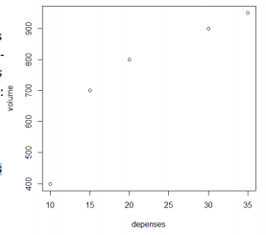
Cas 2: deux variables quantitative discrète sans répétition (données simple)
Une entreprise veut mener une étude sur la liaison entre les dépenses mensuelles en publicité (en milliers de DA) et le volume des ventes (en milliers de DA) qu’elle réalise. Nous avons obtenu au cours des cinq derniers mois les données suivantes :
Cette distribution peut être représentée par le nuage de points

Slide 12
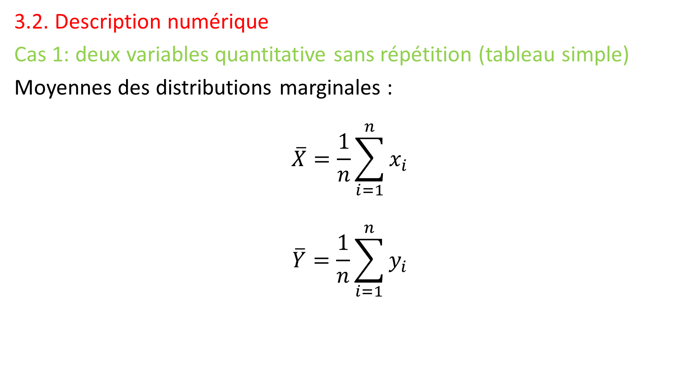
3.2. Description numérique
Cas 1: deux variables quantitative sans répétition (tableau simple)
Moyennes des distributions marginales :
$$\overline{X}=\frac{1}{n}\sum_{i=1}^{n}{x_{i}}$$
$$\overline{Y}=\frac{1}{n}\sum_{i=1}^{n}{y_{i}}$$

Slide 13
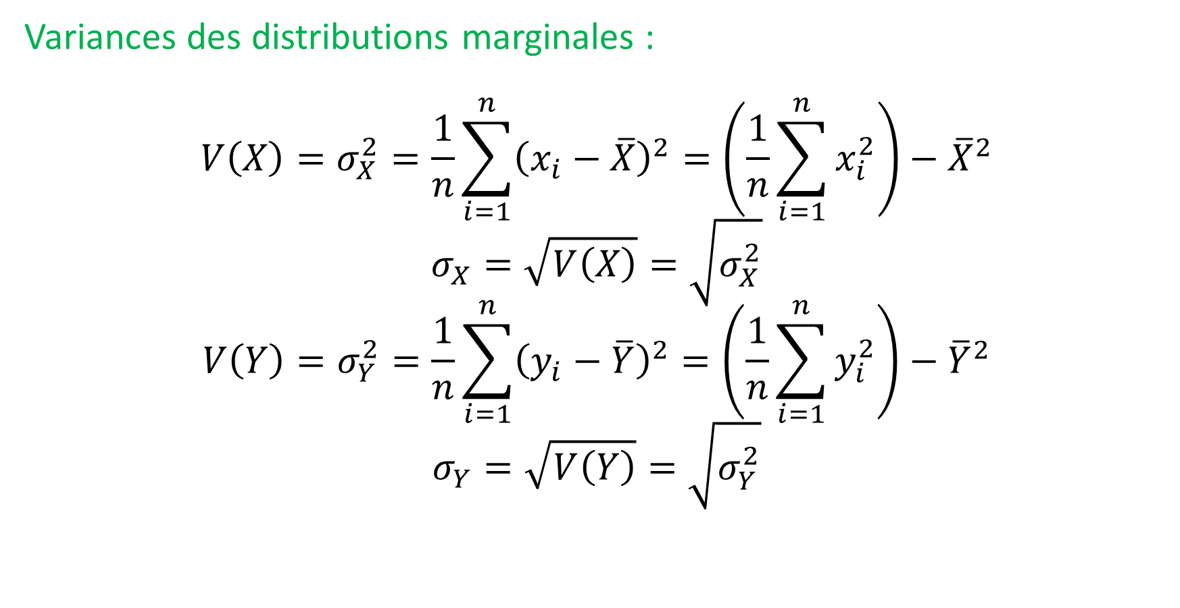
Variances des distributions marginales :
$$V\left(X\right)=σ_{X}^{2}=\frac{1}{n}\sum_{i=1}^{n}{{\left(x_{i}−\overline{X}\right)}^{2}}=\left(\frac{1}{n}\sum_{i=1}^{n}{x_{i}^{2}}\right)−{\overline{X}}^{2}$$
$$σ_{X}=\sqrt{V\left(X\right)}=\sqrt{σ_{X}^{2}}$$
$$V\left(Y\right)=σ_{Y}^{2}=\frac{1}{n}\sum_{i=1}^{n}{{\left(y_{i}−\overline{Y}\right)}^{2}}=\left(\frac{1}{n}\sum_{i=1}^{n}{y_{i}^{2}}\right)−{\overline{Y}}^{2}$$
$$σ_{Y}=\sqrt{V\left(Y\right)}=\sqrt{σ_{Y}^{2}}$$

Slide 14

La Covariance
$$Cov\left(X,Y\right)=σ_{XY}=\frac{1}{n}\sum_{i=1}^{n}{\left(x_{i}−\overline{X}\right)\left(y_{i}−\overline{Y}\right)}$$
Proposition: la covariance est donnée aussi par la formule suivante:
$$Cov\left(X,Y\right)=σ_{XY}=\frac{1}{n}\sum_{i=1}^{n}{x_{i}y_{i}−\overline{X}\overline{Y}}$$

Slide 15

Exemple
$$\overline{X}=\frac{\left(10+15+20+30+35\right)}{5}=22$$
$$\overline{Y}=\frac{\left(400+700+800+900+950\right)}{5}=750$$
$$V\left(X\right)=σ_{X}^{2}=\left(\frac{{10}^{2}+…+{35}^{2}}{5}\right)−{22}^{2}=86$$

Slide 16

$$V\left(Y\right)=σ_{Y}^{2}=\left(\frac{{400}^{2}+…+{950}^{2}}{5}\right)−{750}^{2}=38000$$
$$σ_{X}=\sqrt{V\left(X\right)}=\sqrt{86}=9.27$$
$$σ_{Y}=\sqrt{V\left(Y\right)}=\sqrt{38000}=194.93$$
$$Cov\left(X,Y\right)=σ_{XY}=58.5−39×1.6=−3.9$$

Slide 17

Cas 2: deux variables quantitative dans un tableau croisé (avec répétition)
Moyennes des distributions marginales :
$\overline{X}=\frac{1}{n}\sum_{i=1}^{k}{n_{i.}x_{i}}=\sum_{i=1}^{k}{f_{i.}x_{i}}$
$$\overline{Y}=\frac{1}{n}\sum_{j=1}^{l}{n_{.j}y_{j}}=\sum_{j=1}^{l}{f_{.j}y_{j}}$$

Slide 18

Variances des distributions marginales :
$$V\left(X\right)=σ_{X}^{2}=\frac{1}{n}\sum_{i=1}^{k}{n_{i.}{\left(x_{i}−\overline{X}\right)}^{2}=}\left(\frac{1}{n}\sum_{i=1}^{k}{n_{i.}x_{i}^{2}}\right)−{\overline{X}}^{2}$$
$$σ_{X}=\sqrt{V\left(X\right)}=\sqrt{σ_{X}^{2}}$$
$$V\left(Y\right)=σ_{Y}^{2}=\frac{1}{n}\sum_{j=1}^{l}{n_{.j}{\left(y_{j}−\overline{Y}\right)}^{2}=}\left(\frac{1}{n}\sum_{j=1}^{l}{n_{.j}y_{j}^{2}}\right)−{\overline{Y}}^{2}$$
$$σ_{Y}=\sqrt{V\left(Y\right)}=\sqrt{σ_{Y}^{2}}$$

Slide 19
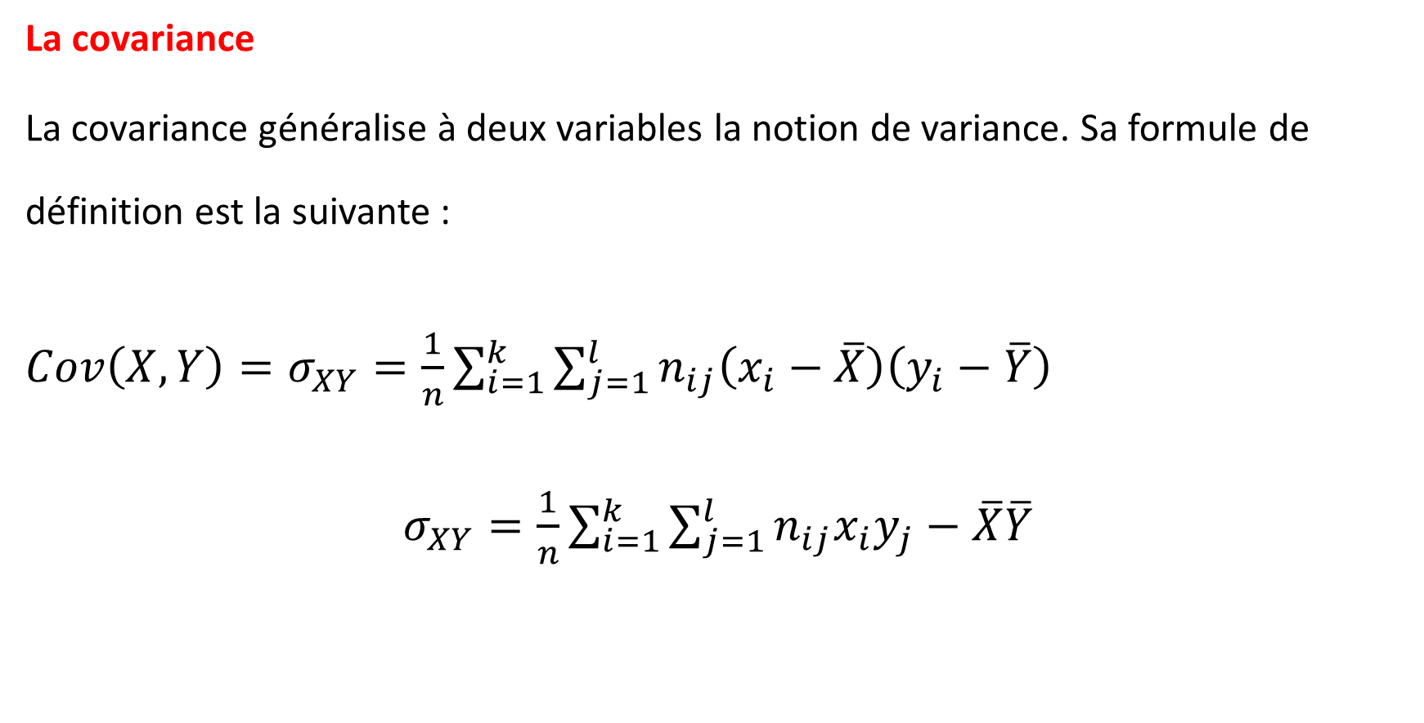
La covariance
La covariance généralise à deux variables la notion de variance. Sa formule de définition est la suivante :
$Cov\left(X,Y\right)=σ_{XY}=\frac{1}{n}\sum_{i=1}^{k}{\sum_{j=1}^{l}{n_{ij}\left(x_{i}−\overline{X}\right)\left(y_{i}−\overline{Y}\right)}}$
$σ_{XY}=\frac{1}{n}\sum_{i=1}^{k}{\sum_{j=1}^{l}{n_{ij}x_{i}y_{j}}−\overline{X}\overline{Y}}$

Slide 20

Exemple:
$$\overline{X}=\left(20×25+35×35+30×45+15×55\right)=39$$
$$\overline{Y}=\left(15×0+30×1+35×2+20×3\right)=1.6$$
$$V\left(X\right)=1615−{39}^{2}=94$$
$$V\left(Y\right)=3.5−{1.6}^{2}=0.94$$
$$σ_{X}=9.67$$
$$σ_{Y}=0.97$$
$$Cov\left(X,Y\right)=58.5−39×1.6=−3.9$$

Slide 21
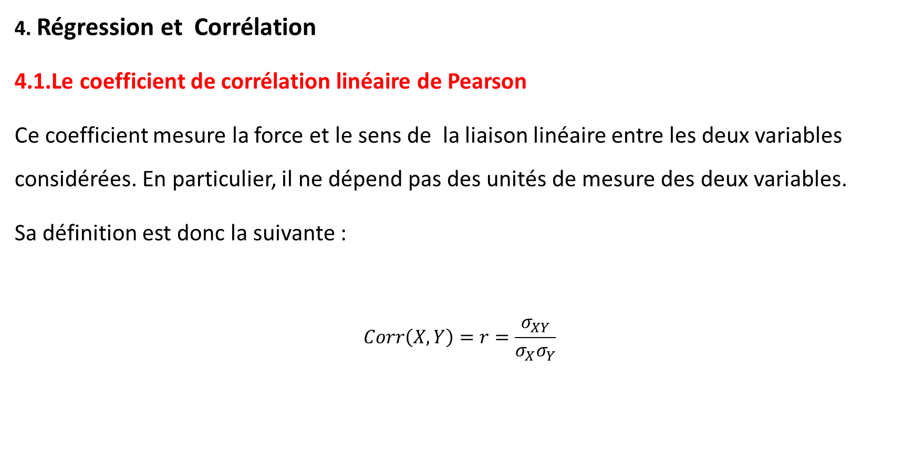
4. Régression et Corrélation
4.1.Le coefficient de corrélation linéaire de Pearson
Ce coefficient mesure la force et le sens de la liaison linéaire entre les deux variables considérées. En particulier, il ne dépend pas des unités de mesure des deux variables.
Sa définition est donc la suivante :
$$Corr\left(X,Y\right)=r=\frac{σ_{XY}}{σ_{X}σ_{Y}}$$

Slide 22
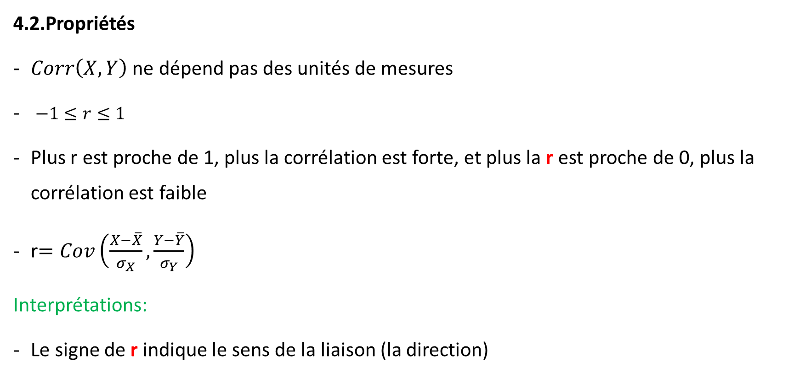
4.2.Propriétés
$Corr\left(X,Y\right)$ ne dépend pas des unités de mesures
$−1≤r≤1$
Plus r est proche de 1, plus la corrélation est forte, et plus la r est proche de 0, plus la corrélation est faible
r$=Cov\left(\frac{X−\overline{X}}{σ_{X}},\frac{Y−\overline{Y}}{σ_{Y}}\right)$
Interprétations:
Le signe de r indique le sens de la liaison (la direction)

Slide 23
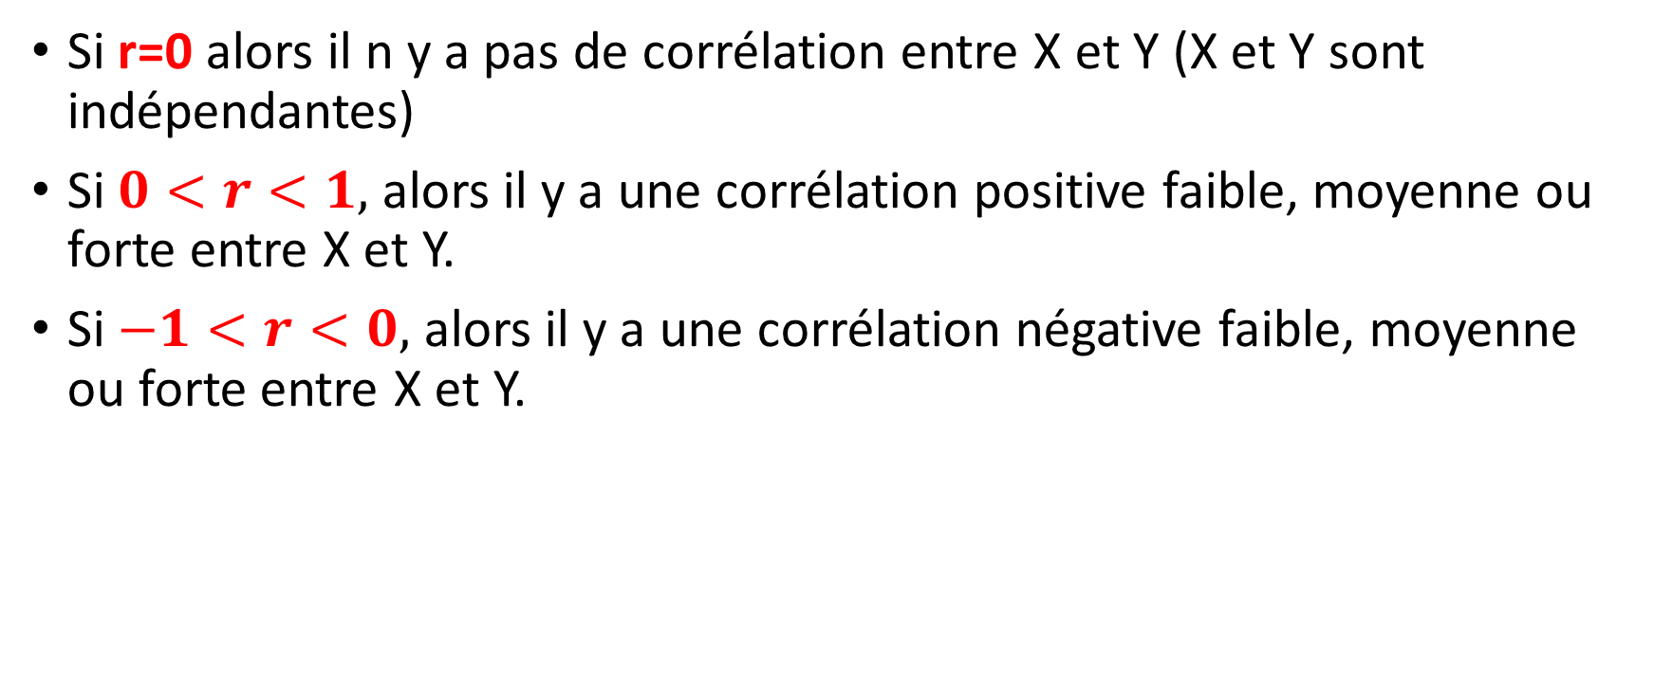
Si r=0 alors il n y a pas de corrélation entre X et Y (X et Y sont indépendantes)
Si $0<r<1,$ alors il y a une corrélation positive faible, moyenne ou forte entre X et Y.
Si $−1<r<0,$ alors il y a une corrélation négative faible, moyenne ou forte entre X et Y.

Slide 24

4.3.Droite de régression
La droite de régression de Y en fonction de X, est
$$Y=aX+b$$
Où
$$a=\frac{Cov(X,Y)}{V(X)}$$
$$b=\overline{Y}−a\overline{X}$$

Slide 25
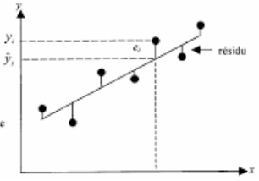

Slide 26
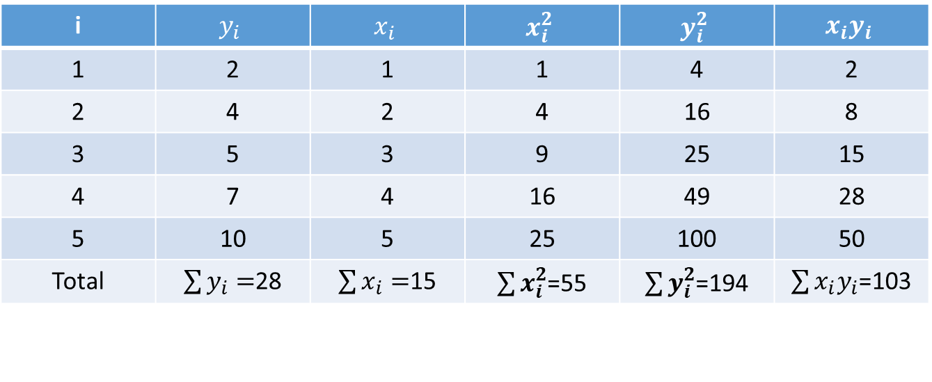

Application numérique
Soient les $n=5$ observations suivantes sur les $y_{i}$ et les $x_{i}$
i | $$y_{i}$$ | $$x_{i}$$ | $$x_{i}^{2}$$ | $$y_{i}^{2}$$ | $$x_{i}y_{i}$$
1 | 2 | 1 | 1 | 4 | 2
2 | 4 | 2 | 4 | 16 | 8
3 | 5 | 3 | 9 | 25 | 15
4 | 7 | 4 | 16 | 49 | 28
5 | 10 | 5 | 25 | 100 | 50
Total | $\sum{y_{i}=}$28 | $\sum{x_{i}=}$15 | $\sum{x_{i}^{2}}$=55 | $\sum{y_{i}^{2}}$=194 | $\sum{x_{i}y_{i}}$=103

Slide 27
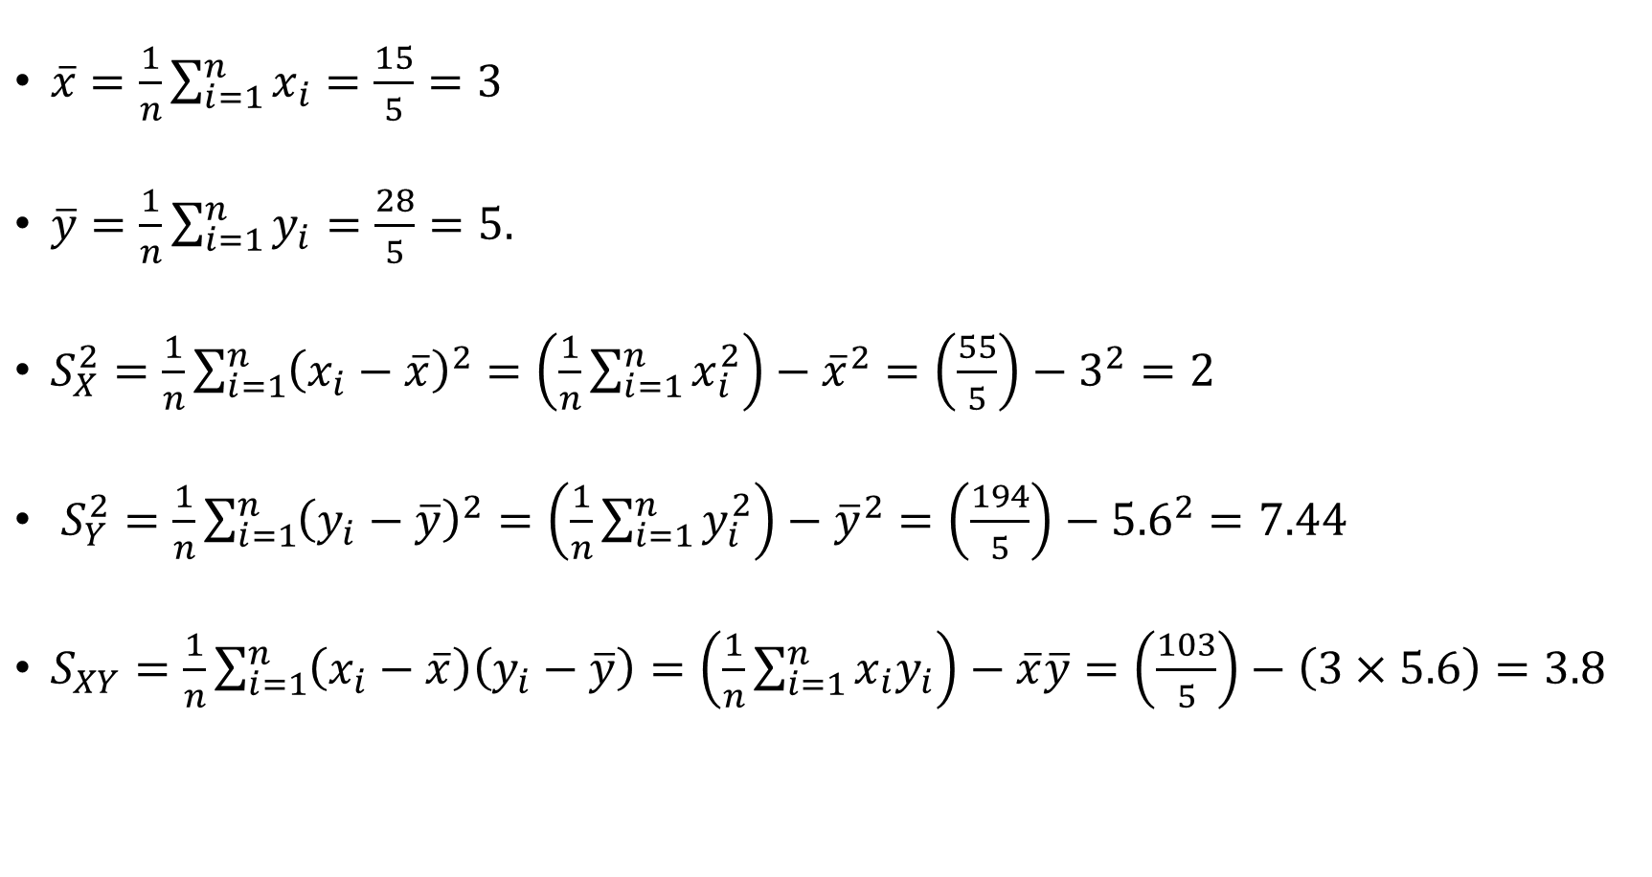
$\overline{x}=\frac{1}{n}\sum_{i=1}^{n}{x_{i}}=\frac{15}{5}=3$
$\overline{y}=\frac{1}{n}\sum_{i=1}^{n}{y_{i}}=\frac{28}{5}=5.$
$S_{X}^{2}=\frac{1}{n}\sum_{i=1}^{n}{{\left(x_{i}−\overline{x}\right)}^{2}}=\left(\frac{1}{n}\sum_{i=1}^{n}{x_{i}^{2}}\right)−{\overline{x}}^{2}=\left(\frac{55}{5}\right)−3^{2}=2$
$S_{Y}^{2}=\frac{1}{n}\sum_{i=1}^{n}{{\left(y_{i}−\overline{y}\right)}^{2}}=\left(\frac{1}{n}\sum_{i=1}^{n}{y_{i}^{2}}\right)−{\overline{y}}^{2}=\left(\frac{194}{5}\right)−{5.6}^{2}=7.44$
$S_{XY}=\frac{1}{n}\sum_{i=1}^{n}{\left(x_{i}−\overline{x}\right)\left(y_{i}−\overline{y}\right)=\left(\frac{1}{n}\sum_{i=1}^{n}{x_{i}y_{i}}\right)−\overline{x}\overline{y}=\left(\frac{103}{5}\right)−\left(3×5.6\right)=3.8}$

Slide 28

${Corr\left(X,Y\right)=r}_{X,Y}=\frac{Cov(X,Y)}{\sqrt{V(X)}\sqrt{V(Y)}}=\frac{S_{XY}}{S_{X}S_{Y}}=\frac{3.8}{\sqrt{2}\sqrt{7.44}}$
$a=\frac{S_{XY}}{S_{X}^{2}}=\frac{3.8}{2}=1.9$
$b=\overline{Y}−{\hat{β}}_{2}\overline{X}=5.6−\left(1.9×3\right)=−0.1$

